Slide 1
配套书本
《疯狂Spring Cloud微服务架构实战》

Slide 2
第16讲 Hystrix的使用（二）断路器

Slide 3
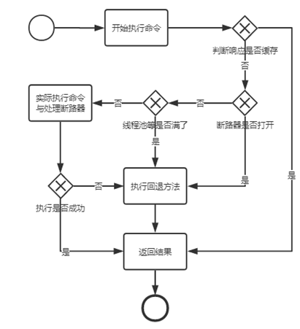
命令执行流程

Slide 4
断路器开启
整个链路达到一定的阀值，默认情况下，10秒内产生超过20次请求，则符合第一个条件。
满足第一个条件的情况下，如果请求的错误百分比大于阀值，则会打开断路器，默认为50%。

Slide 5
断路器关闭

